Slide 1


Synergistically utilize technically sound portals with,
2-0-2-X
CREATIVE
学途APP策划
升学信息对接服务平台
策划：杨雨荷 颜百川 刘曼子
蔺颖芝 薛昕沂 苏皓烨 高雨涵
SCHEME
Synergistically utilize technically sound portals with,

Slide 2


行业PPT模板http://www.1ppt.com/hangye/
XX公司
Synergistically utilize technically sound portals with,
The average person is always waiting for an opportunity to come
目录
01
02
项目介绍
系统设计
CONTNATS
03
04
pest分析
SWOT分析

Slide 3



LOGO
CREATIVE
01
项目介绍
SCHEME
Synergistically utilize technically sound portals with,

Slide 4

学途平台定位介绍
一款聚焦高校专业学习资料精准匹配和学长学姐经验定向传承的垂直生态平台，专为解决高校学子信息差难题而生，以“学生驱动、精准赋能、生态共建”为核心，打造可信、高效、体系化的校园学习成长服务

Slide 5
面向新生、低年级学生，提供入门导航和资料补给的一站式解决方案，覆盖专业入门、课程复习、考研考证等全学习周期
用户定位
精准锚定核心人群需求
平台核心服务三大核心群体，实现需求闭环。
面向高年级、毕业生，搭建经验沉淀和价值输出的专属渠道，满足其分享意愿、个人影响力塑造及潜在收益需求
面向高校院系（潜在合作方），成为官方资源的补充延伸，助力校园学习资源优化与学风建设

Slide 6
功能定位
以“学校＋学院＋专业”三级定位为入口，实现资源的精准触达，避免信息冗余
聚焦垂直场景，拒绝泛化
摒弃“大而全”的综合模式，深耕高校专业学习的核心场景。核心聚焦资料共享和经验传递两大核心功能，确保服务精准、高效
强化内容的结构化与可信性，通过校园认证、用户评价、分类筛选，解决通用平台信息杂乱、真假难辨的痛点。

Slide 7
对学子：打破信息壁垒，让新生快速获取高质量、针对性强的学习资源与前辈指导，让学长学姐的经验成为后来者的“捷径”
价值定位
构建“三方共赢”的校园生态
平台核心服务三大核心群体，实现需求闭环。
对校园：弥补官方资源不足，形成“上传—分享—受益—再上传”的良性循环，培育学生自主共建的知识共享文化
对市场：填补垂直领域空白，区别于通用资料平台的泛化服务与社交群的零散分享，提供结构化、可信化、场景化的专属解决方案

Slide 8
市场定位
区别于百度文库等通用平台：聚焦高校专业场景，资源更精准、更贴合校园学习实际需求
差异化突围，打造细分领域标杆
区别于QQ/微信群等社交渠道：实现资源的体系化管理与沉淀，避免信息碎片化、易流失的问题
区别于同类潜在竞品：以“学生团队深度懂需求”为优势，采用“小范围试点＋快速迭代”的轻模式，更灵活适配不同高校的专业特色与学子习惯

Slide 9
LOGO
CREATIVE
02
系统设计
SCHEME
Synergistically utilize technically sound portals with,

Slide 10
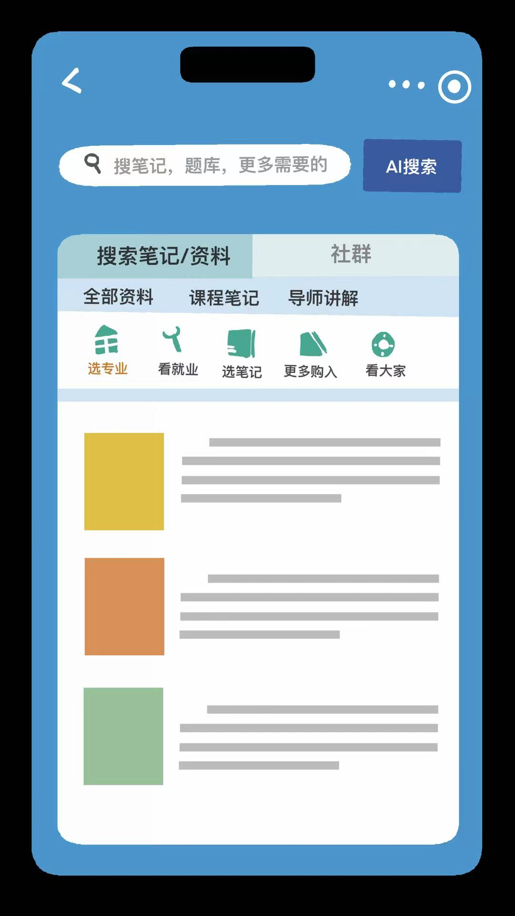
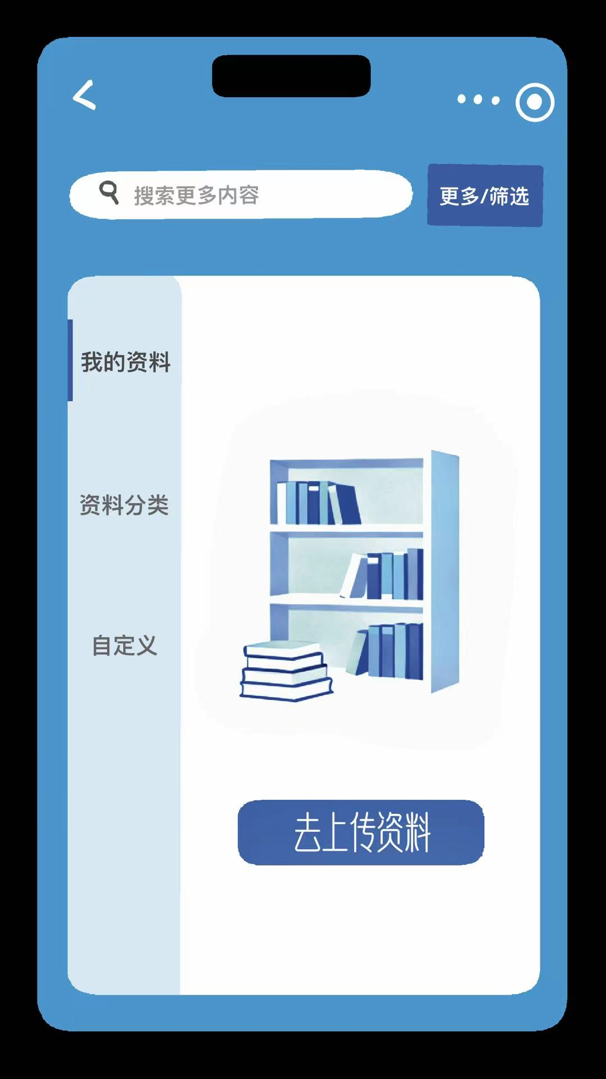
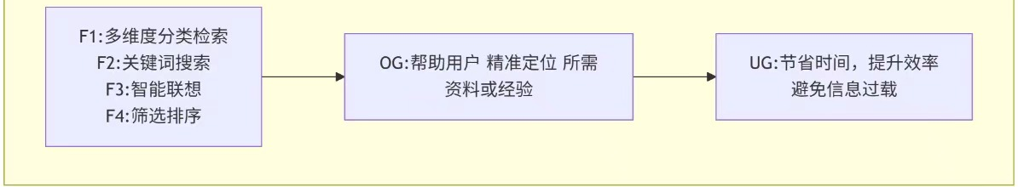

Slide 11



LOGO
CREATIVE
03
pest分析
SCHEME
Synergistically utilize technically sound portals with,

Slide 12
政策支持（P）
市场背景（E）
教育部等部门于2025年4月发布了《关于加快推进教育数字化意见》，文件中明确提出推动课程、教材、教学数字化变革，鼓励开发精品数字资源。
相关报告指出，预计到2025年，中国教育资源共享平台用户总数将达到3.5亿人。中国的在线教育市场保持着快速增长。
社会（S）
输入小标题
高校学生有“传帮带”的社交需求，新生对学长学姐经验的信任度高，同时高年级学生有分享和建立个人影响力的意愿，用户基础的需求匹配度很好。且当前学生更依赖线上获取学习资源，对垂直、精准的学习社区需求在提升。。
移动互联网、云存储技术成熟，能支持资料上传、分类检索的基础功能；同时内容审核、用户身份验证（比如校园认证）的技术门槛不高，容易落地。后续可以通过AI做资料标签、推荐，或者经验内容的结构化整理，提升用户体验的技术空间大。

Slide 13
LOGO
CREATIVE
04
SWOT分析
SCHEME
Synergistically utilize technically sound portals with,

Slide 14

01
产品优势（S）
02
产品劣势(W)
03
市场需求（o）
04
竞品威胁（T）
。

Slide 15


Synergistically utilize technically sound portals with,
2-0-2-X
CREATIVE
感谢欣赏
The average person is always waiting for an opportunity to come The average person is always waiting for an
策划：第一PPT
时间：202X/X
SCHEME
Synergistically utilize technically sound portals with,

Slide 16

1. 精准定位，直击痛点
针对大学生普遍面临的找资料难、入门迷茫问题，提供了高效的解决方案。
2. 轻量级起步，试错成本低
采用采用MVP开发模式，从单一学校或专业切入，降低初始投入风险。依赖用户自发分享，初期无需大规模资金投入即可启动。
3. 激励机制促进内容沉淀
设计了上传有礼、积分奖励、打赏等功能，鼓励用户贡献内容。为学长学姐提供了成就感和影响力的出口，增强用户粘性
4. 团队背景契合
返回
设计了上传有礼、积分奖励、打赏等功能，鼓励用户贡献内容。为学长学姐提供了成就感和影响力的出口，增强用户粘性

Slide 17
1. 内容质量控制难度大
用户上传的内容可能存在重复、错误或不规范的情况，需要建立审核与管理机制。
虚假信息或低质量内容的传播会影响用户体验和平台信誉。
2. 版权与合规风险
涉及考试试卷、课件等内容时，可能引发版权争议。需注意与学校政策的协调，避免因泄题等问题引起校方干预。。
3. 用户活跃度依赖性强
平台的核心在于用户主动上传和互动，若内容更新不及时或互动氛围不浓，容易导致用户流失。
返回

Slide 18
1. 需求大
目前社会上高中到大学的信息差巨大，新生获取专业信息、就业风口、学习资料等高质量资源的渠道零散， 渴望有可信有经验的过来人的指导。
2. 骗子多
网络上的经验方法缺乏交流沉淀，且涉及广泛真假难辨。缺乏一个权威专业的平台来整合管理这些信息，同时打击虚假和不良信息。
3. 指向弱
现校内外资源分享平台没有针对性，不成体系，社会需要建立一个能够让资源流通、自我更新、灵活便利的高校学子成长生态系统。
返回

Slide 19
1. 平台竞品
现有百度文库、道客巴巴等通用资料平台和知乎、小红书等在线分享平台，这些平台经营多年，占据用户搜索习惯优势，流量庞大。
2. 民间竞品
现在用户普遍习惯使用的 QQ群、微信群等现有场景不仅搭建了资料分享交换的平台，还能满足投契用户建立深度联系的需求。
3. 头部竞品
一些头部竞品或高校合作平台是潜在同类垂直产品，他们可能凭借积累的资源、资金优势快速复制新平台的经营模式，挤压新平台启动空间。
返回

